Slide 1
Rätsel: Wertvollste Marken 2017

Slide 2
2017 Wertvollste Marken (unsortiert)
Red Bull
Vienna Insurance Group
Novomatic
XXXLutz
OMV
ÖBB
Raiffeisen
Swarovski
Erste Group
Spar

Slide 3
2017 Wertvollste Marken (sortiert)
Red Bull – 15.247 Mio. € | Raiffeisen - 1.869 Mio. €
Swarovski – 3.507 Mio. € | Erste Group - 1.654 Mio.€
Novomatic – 3169 Mio. € | OMV - 1.175 Mio. €
Spar - 2263 Mio. € | XXXLutz - 867 Mio€
ÖBB - 1.889 Mio. € | Vienna Insurance Group - 791 Mio. €

Slide 4
Umsatzstärkste U. anno 2022 unsortiert
Spar Österreich | Strabag SE
Porsche Holding GmbH | Rewe International AG
Benteler International AG | Red Bull GmbH
Borealis AG | Verbund AG
OMV | Voestalpine AG

Slide 5
Umsatzstärkste U. anno 2022
OMV | Spar Österreich
Porsche Holding GmbH | Borealis AG
Voestalpine AG | Verbund AG
Strabag SE | Red Bull GmbH
Rewe International AG | Benteler International AG

Slide 6
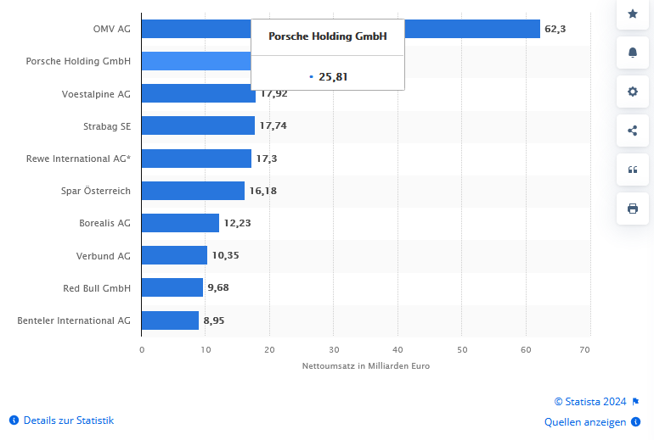
Umsatzstärkste Unternehmen

Slide 7
Hidden Champions
https://kurier.at/meinung/wohlstand-braucht-mehr-hidden-champions/51.175.443
https://www.diepresse.com/19245005/oesterreichs-hidden-champions-stille-architekten-unseres-wohlstands
https://medianet.at/news/uploads/pdf/Medianet_Weltmeister_EN_web.pdf
https://www.austriatourism.com/blog/2018/bulletin-texte-2018/augustseptember-2018/hidden-champions-in-cee/

Slide 8
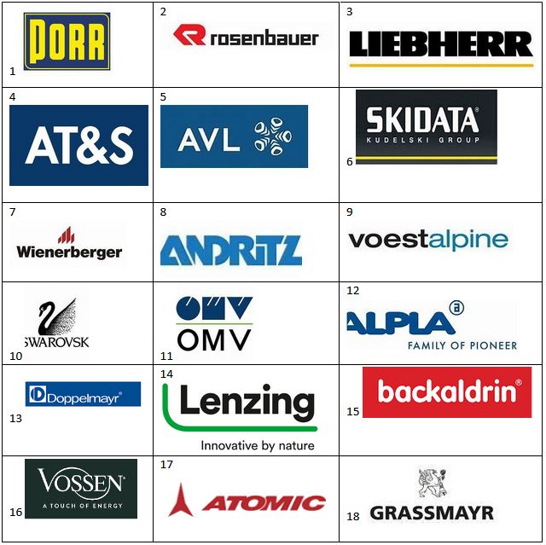
Hidden Champions?
Hauptsitz?
Branche?
Umsatz?
Angestellte?
Würden Sie das Unternehmen als Hidden Champion einstufen?

